Slide 1

Муниципальное дошкольное образовательное автономное учреждение
«Детский сад №46 общеразвивающего вида с приоритетным осуществлением художественно- эстетического развития воспитанников «Фантазеры» г. Орска»
Подготовила : воспитатель 1 к.к. Филатова Юлия Юрьевна
Презентация развивающей предметно-пространственной среды подготовительной группы
МДОАУ «Детский сад № 46 «Фантазёры»
г. Орска

Slide 2

В подготовительной группе «Гномики» создана РППС
По пяти образовательный областям
Социально-коммуникативное развитие
Сюжетно-ролевые игры
Уголок уединения
Строительный уголок
Речевое развитие
Речевой уголок
Библиотека
Художественно-эстетическое развитие
Уголок творчества «Юные художники»
Уголок театрализации
Познавательное развитие
Центр природы и экспериментирования
Уголок математики
Уголок патриотического воспитания
Уголок безопасности.
Физическое развитие
Уголок « Если хочешь быть здоров»

Slide 3

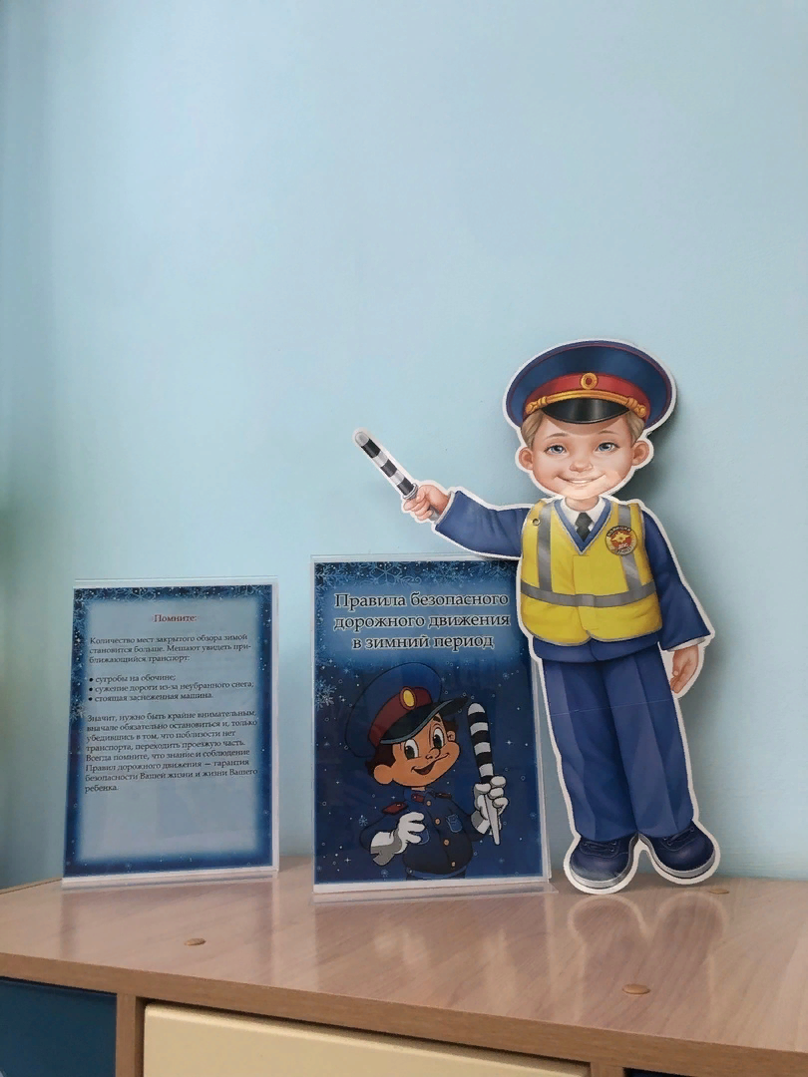
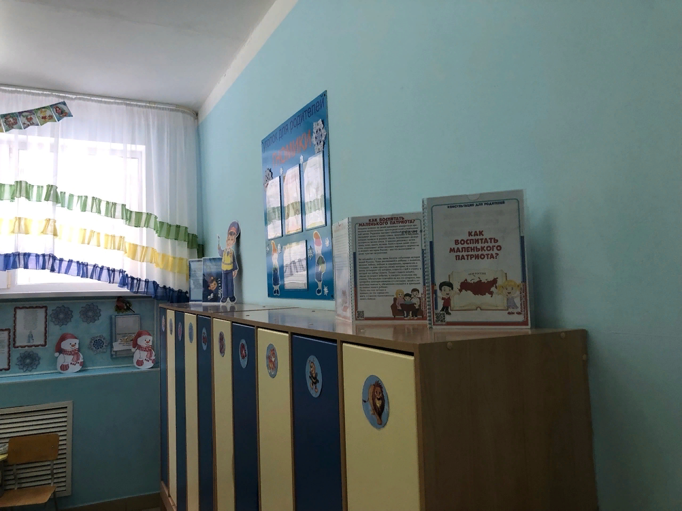
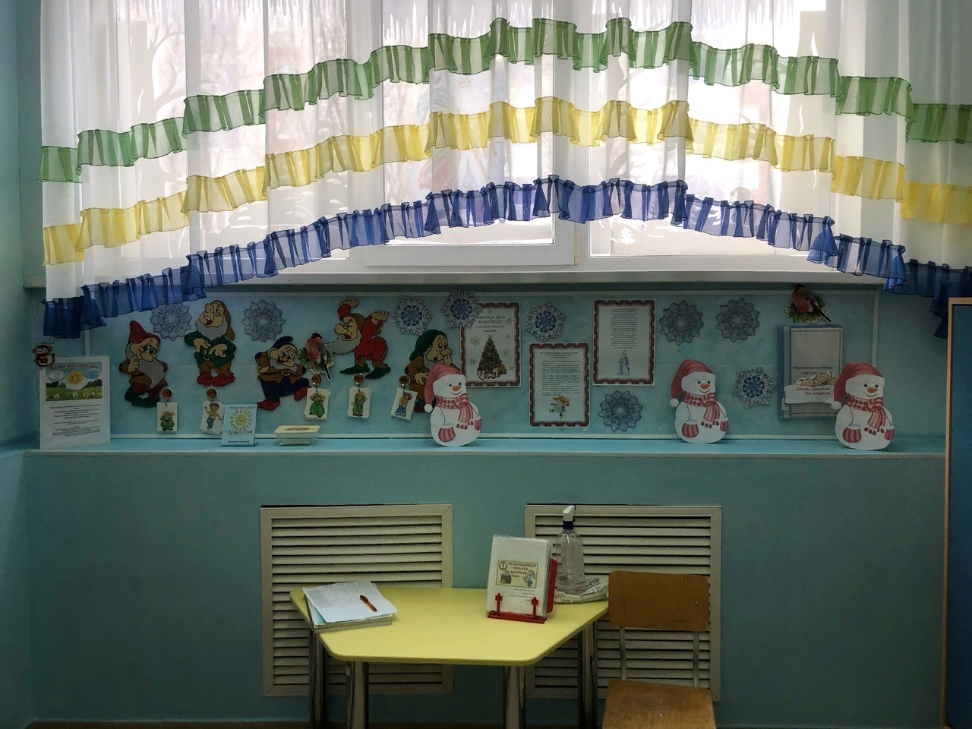
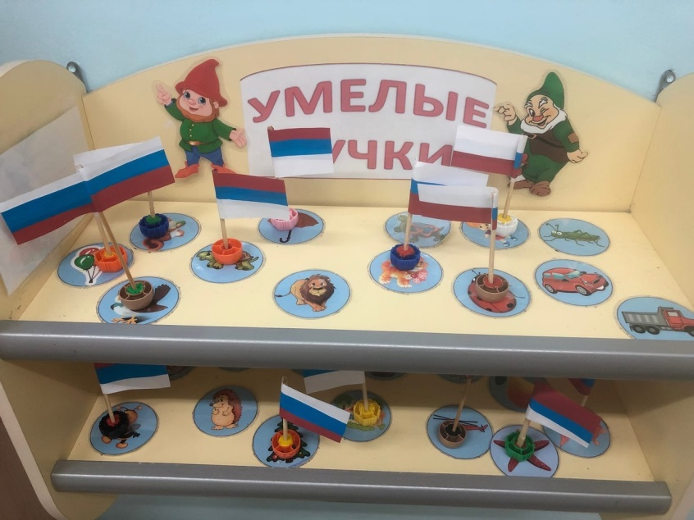
ДОБРО ПОЖАЛОВАТЬ В ГРУППУ «НЕПОСЕДЫ»

Slide 4
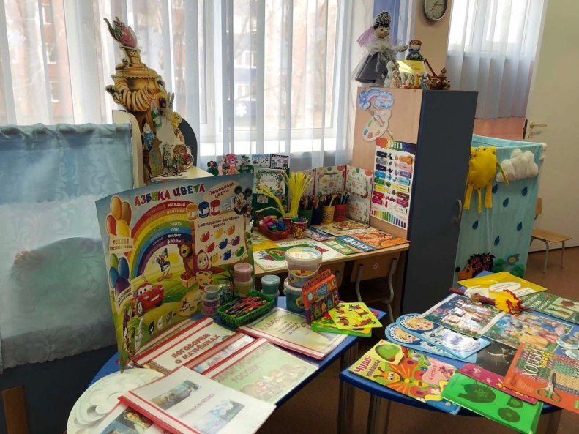
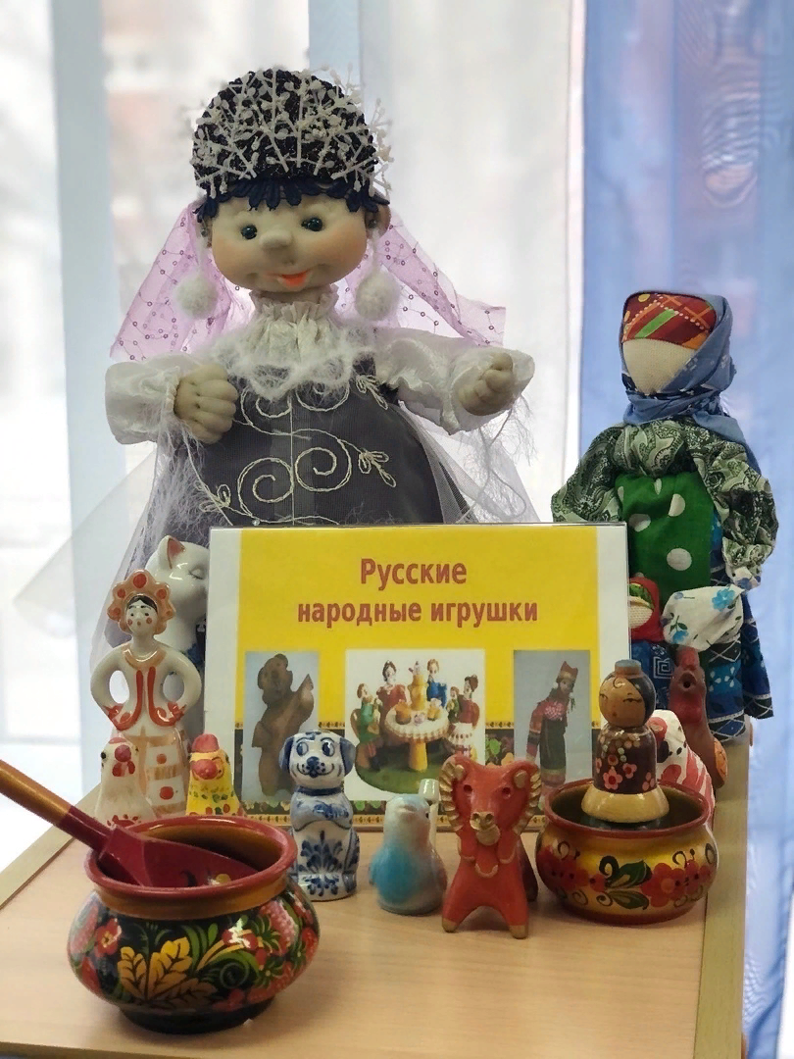
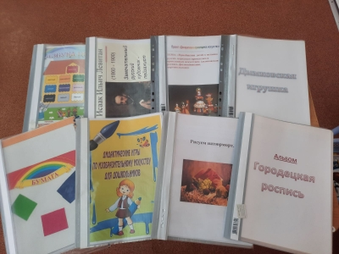
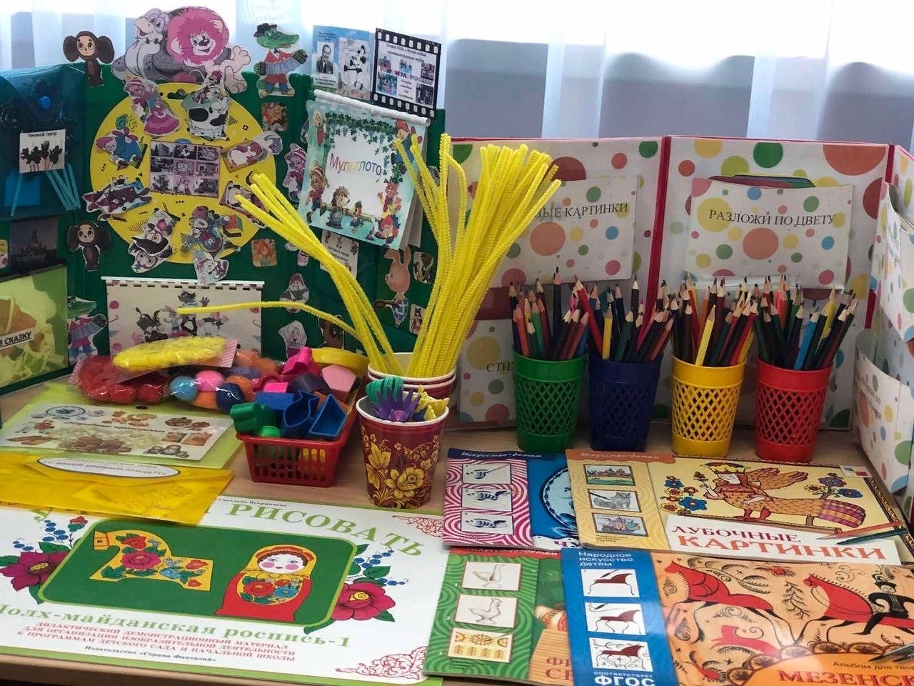
Художественно-эстетическое развитие
Уголок творчества «Мир искусства»

Slide 5
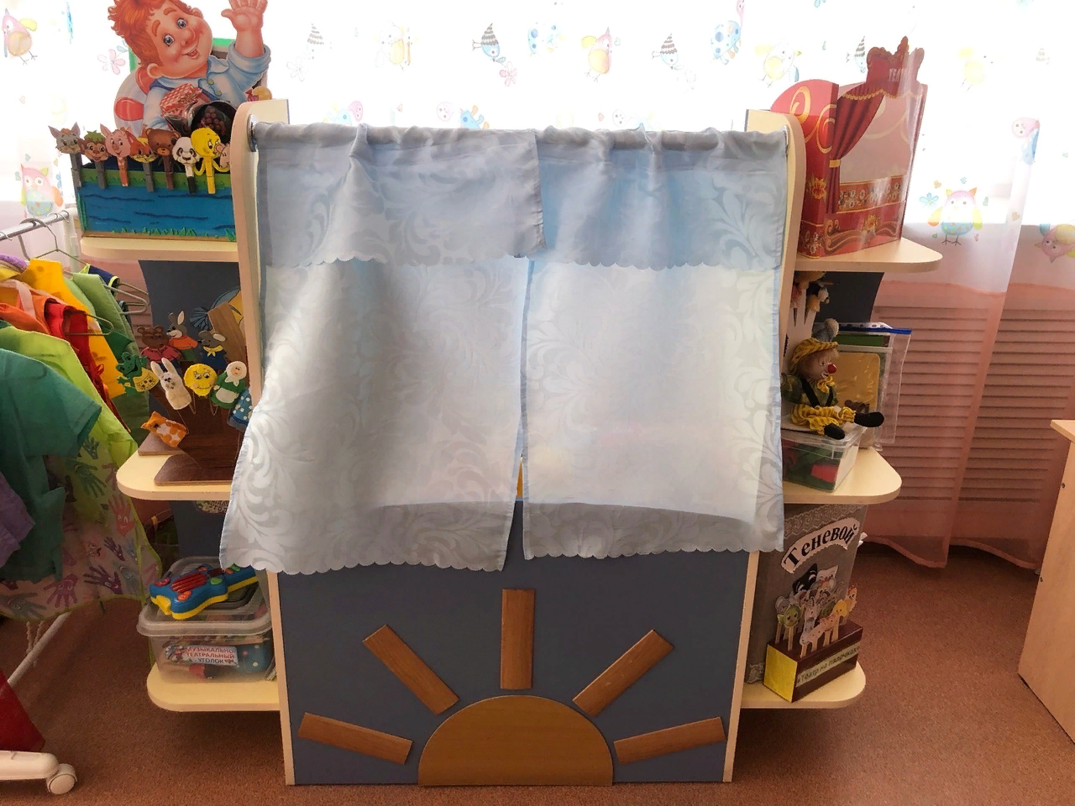
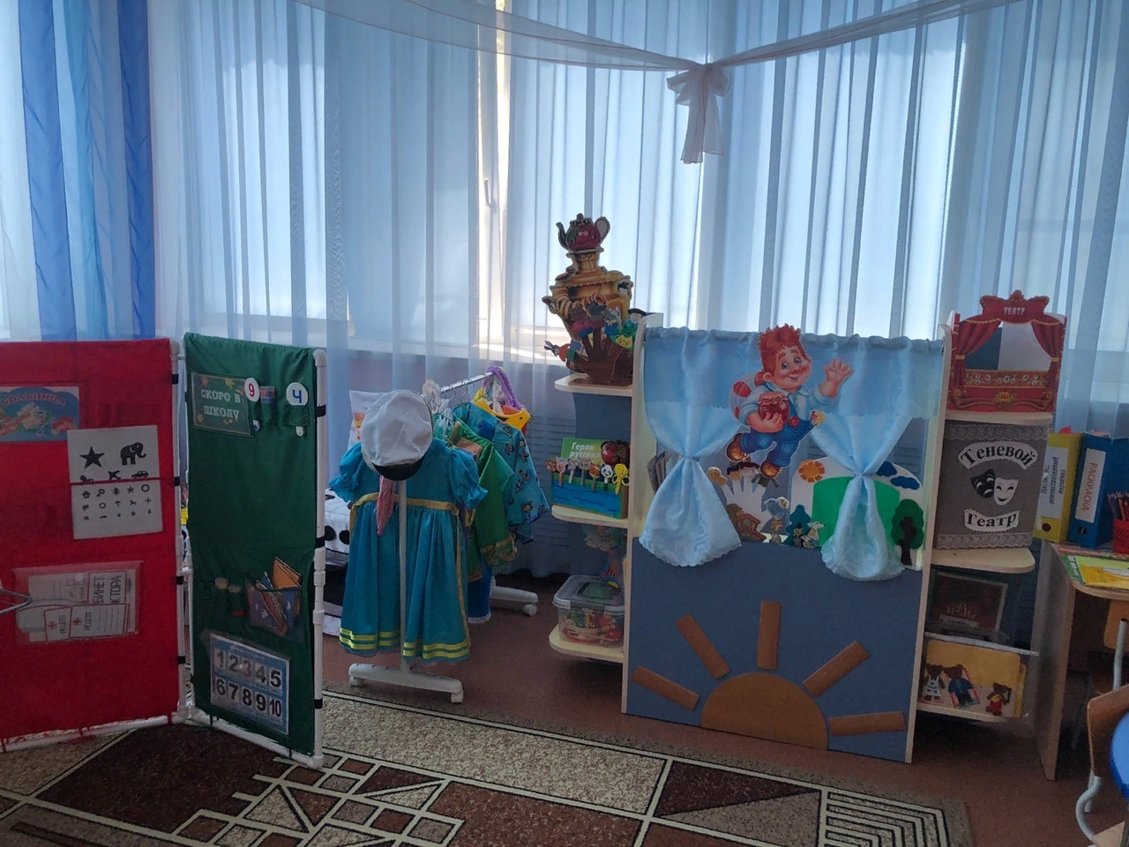
Мир театра!

Slide 6
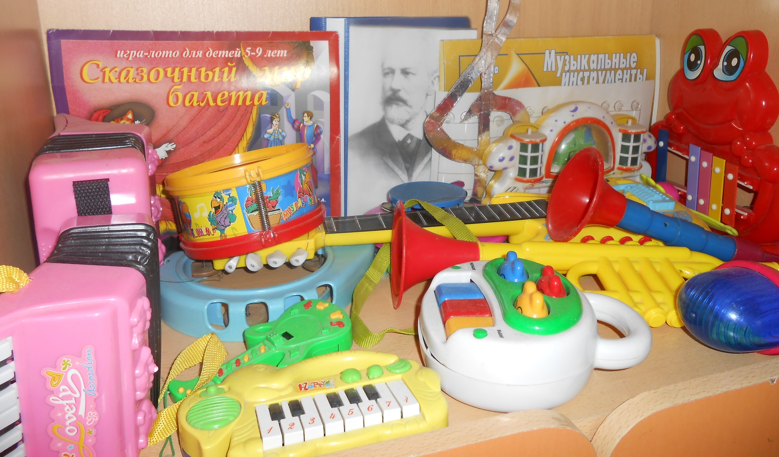
Музыкальный уголок

Slide 7

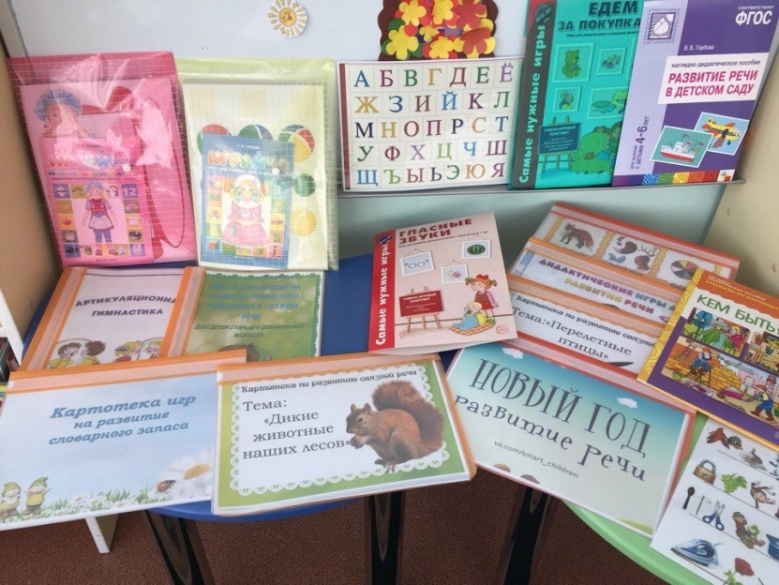
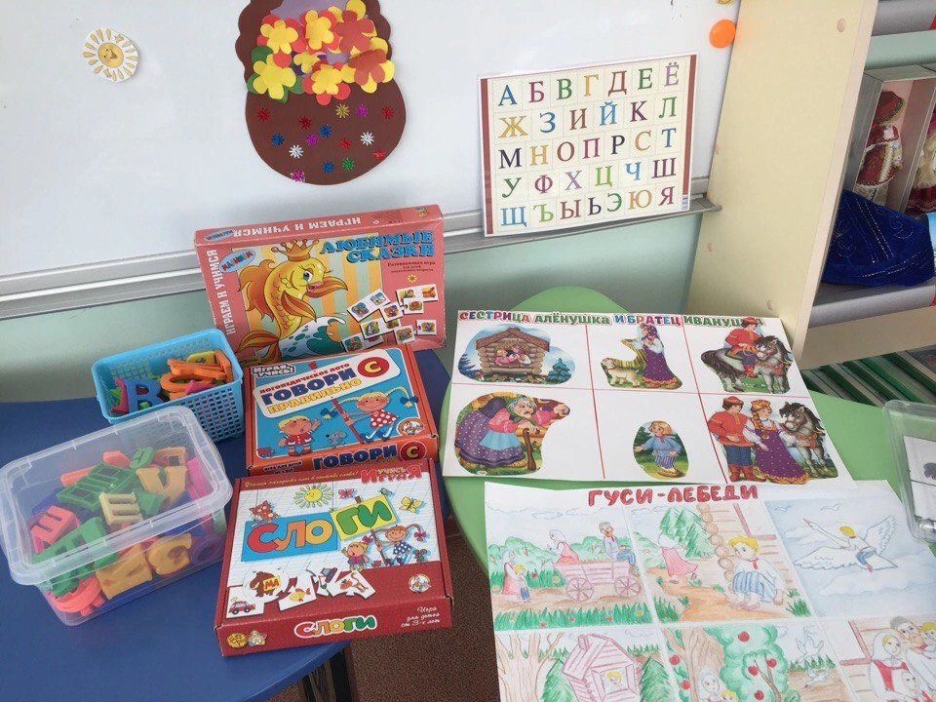
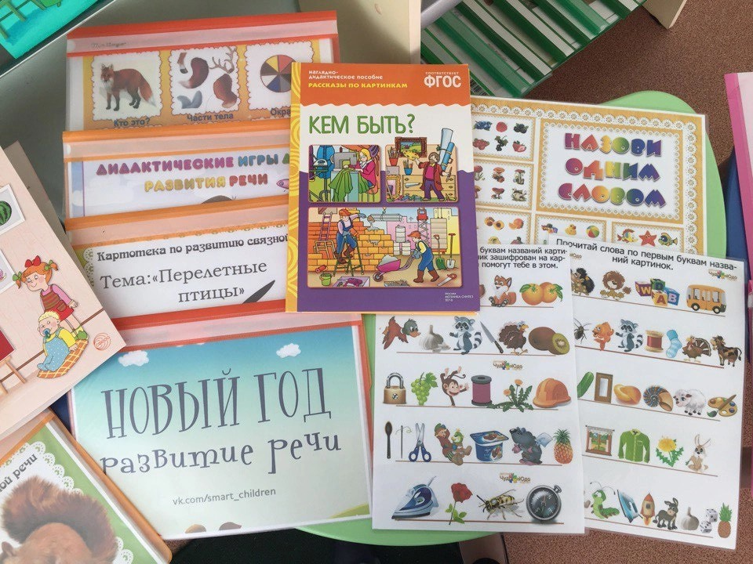
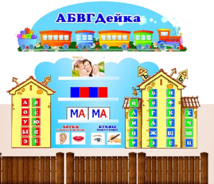
Речевое развитие

Slide 8
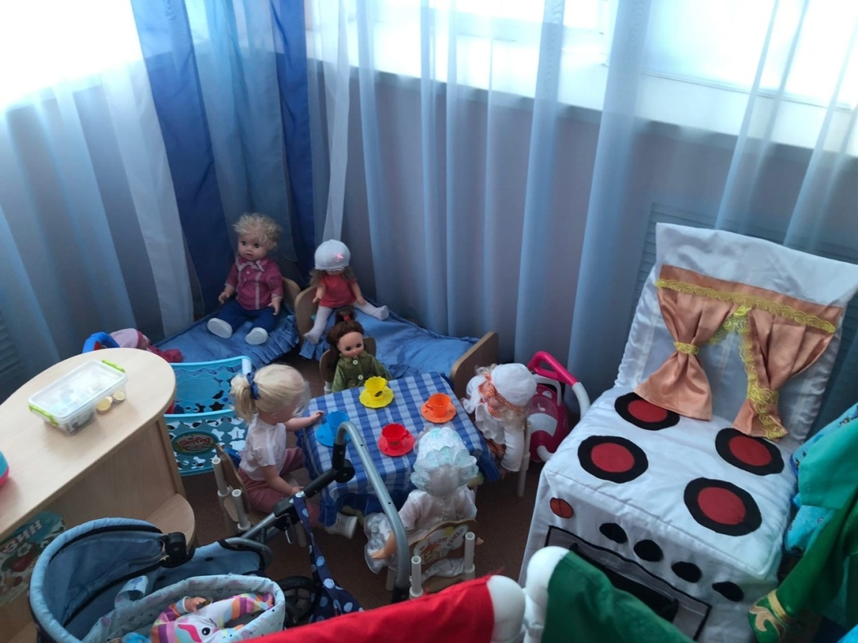
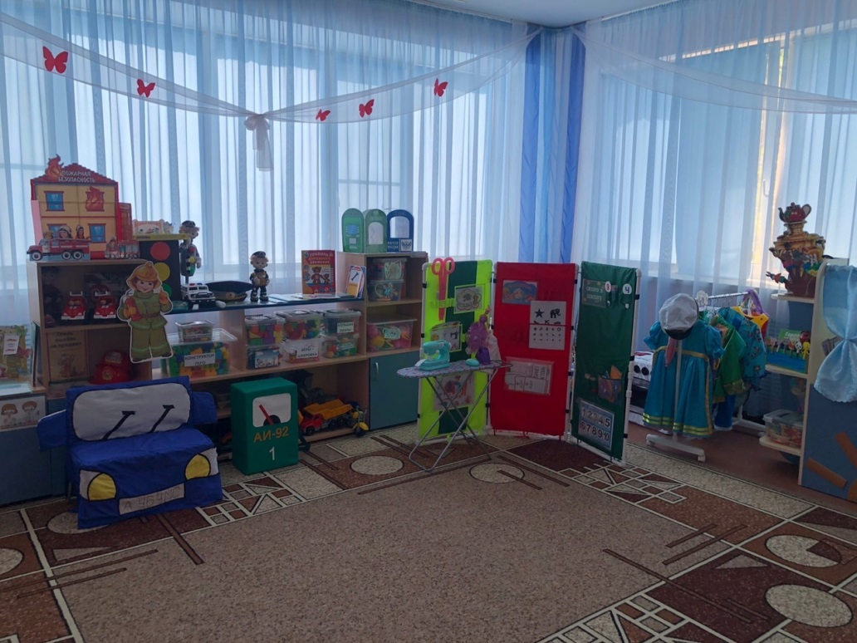
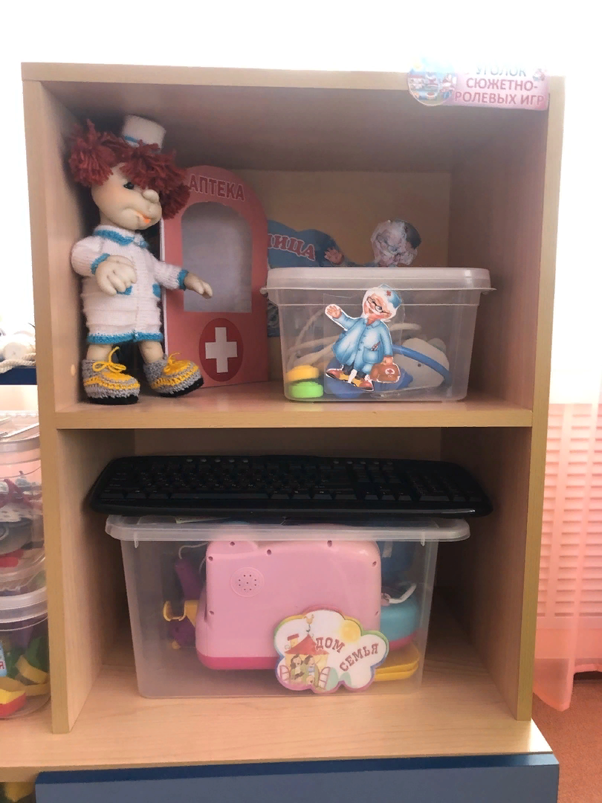
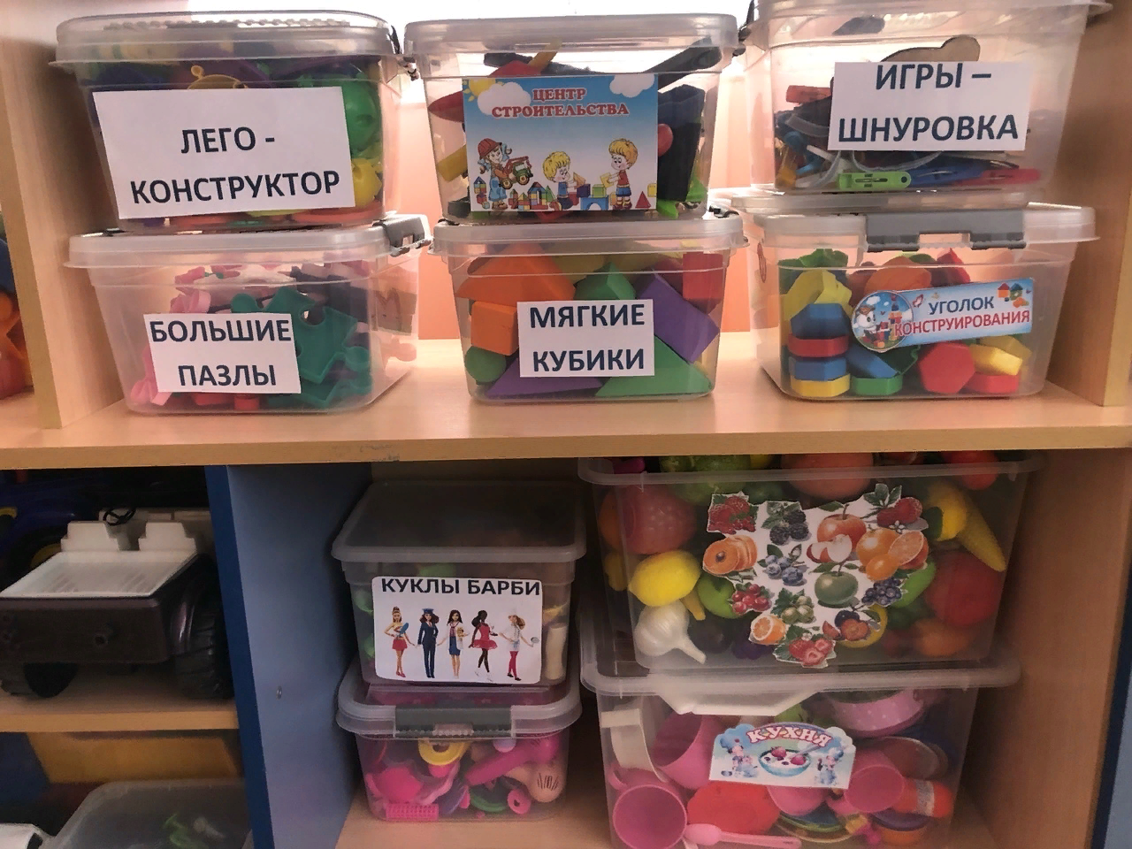
Социально-коммуникативное развитие

Slide 9
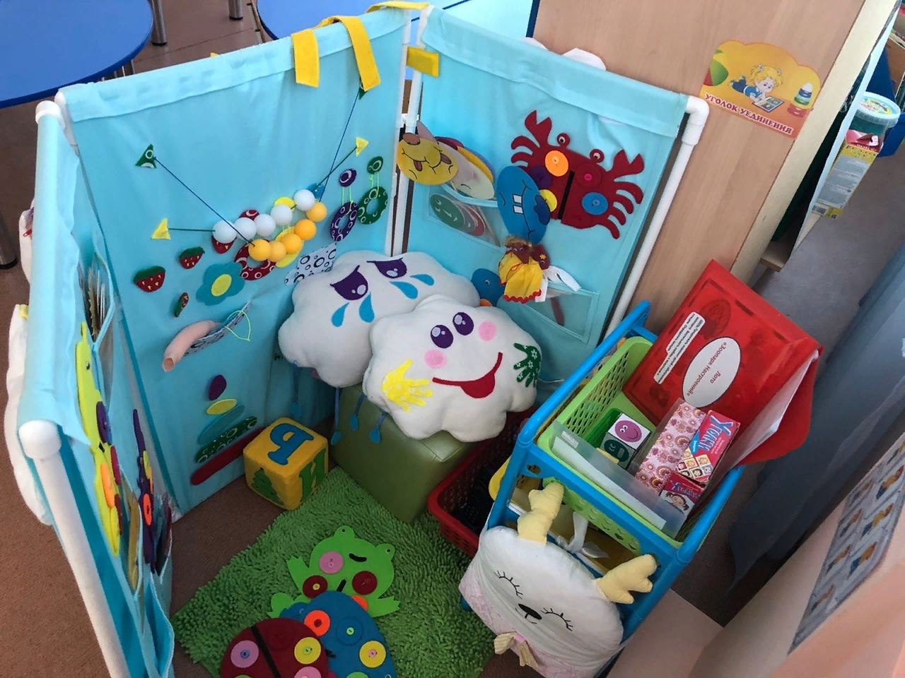
Уголок уединения

Slide 10
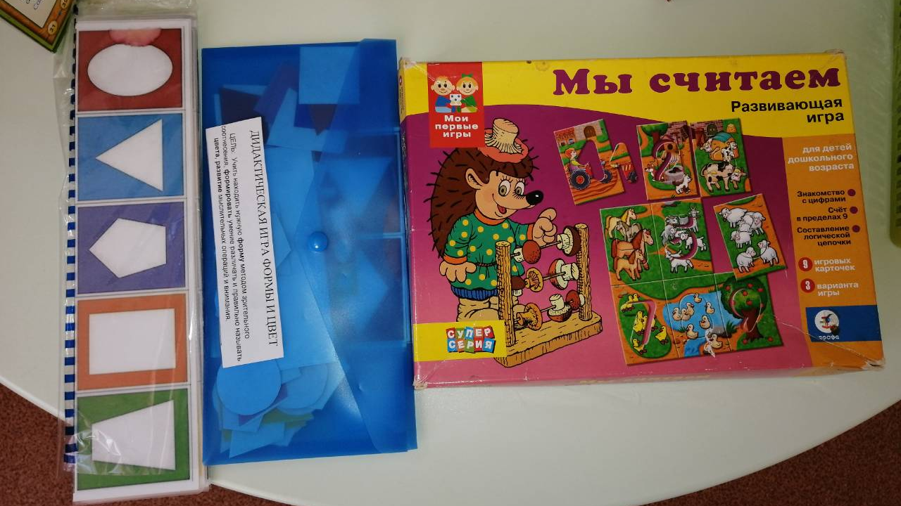
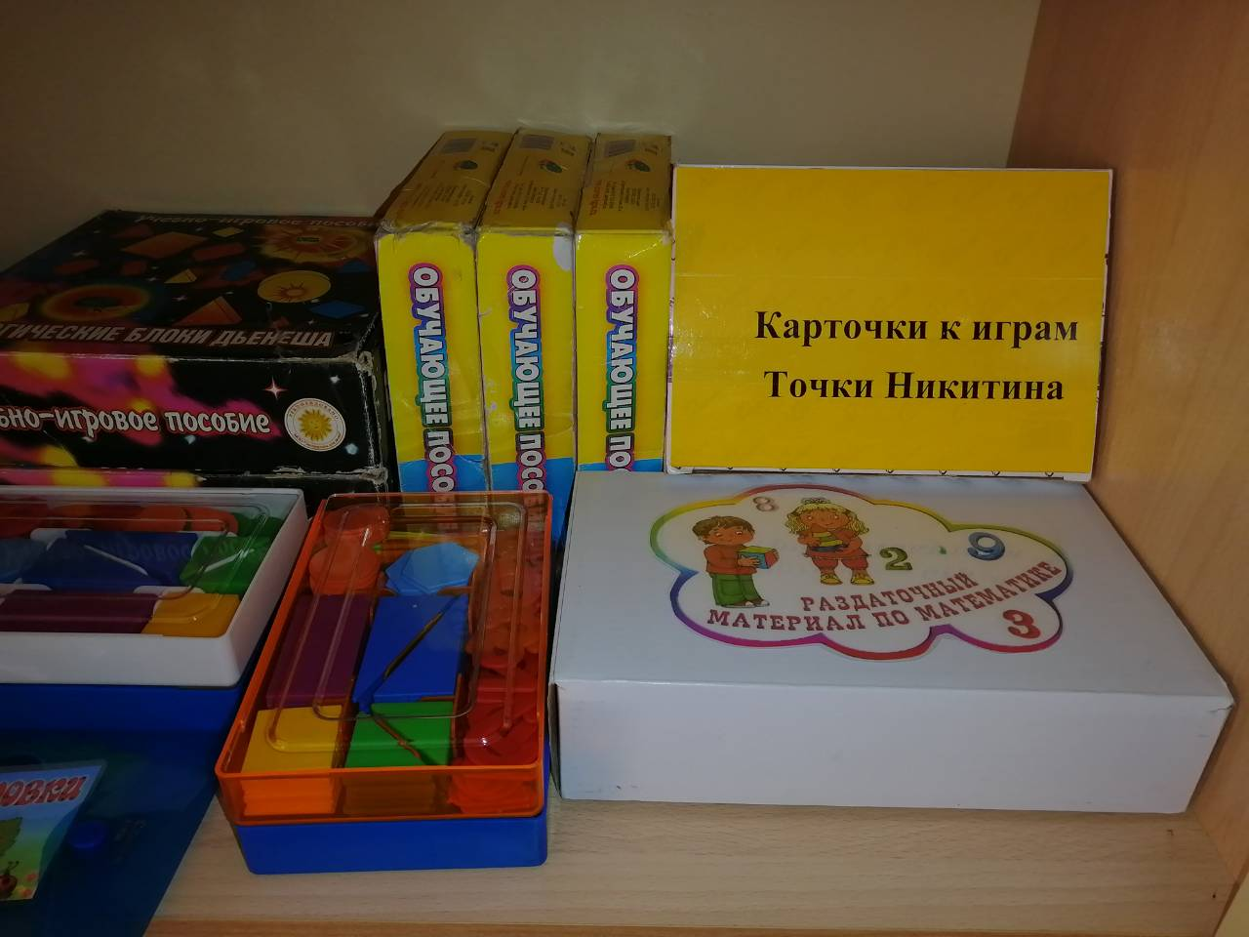
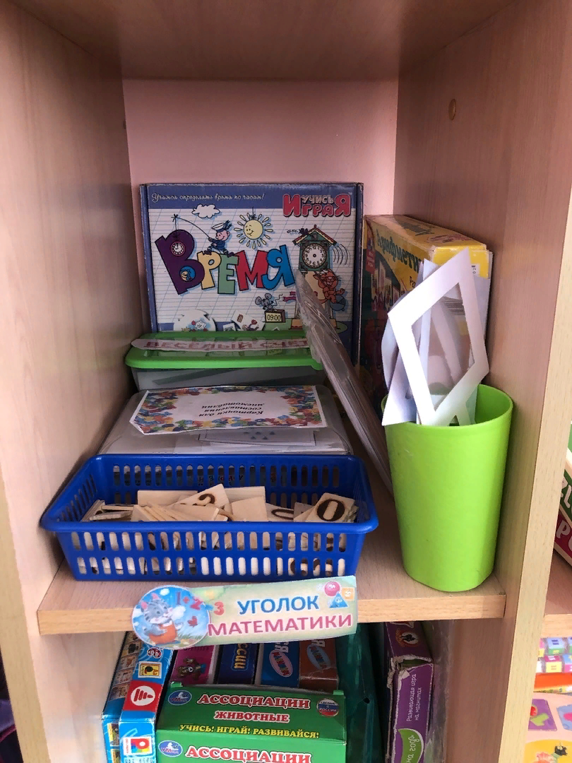
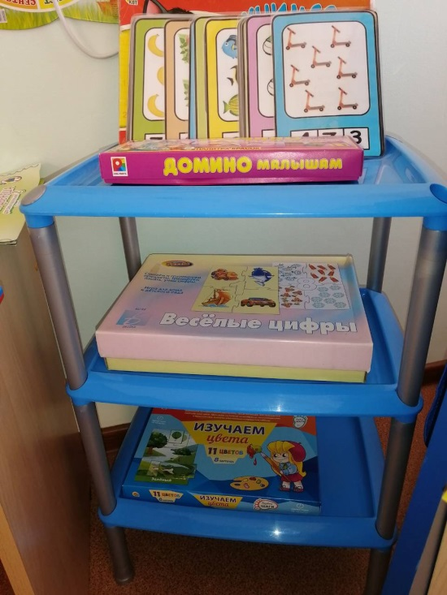
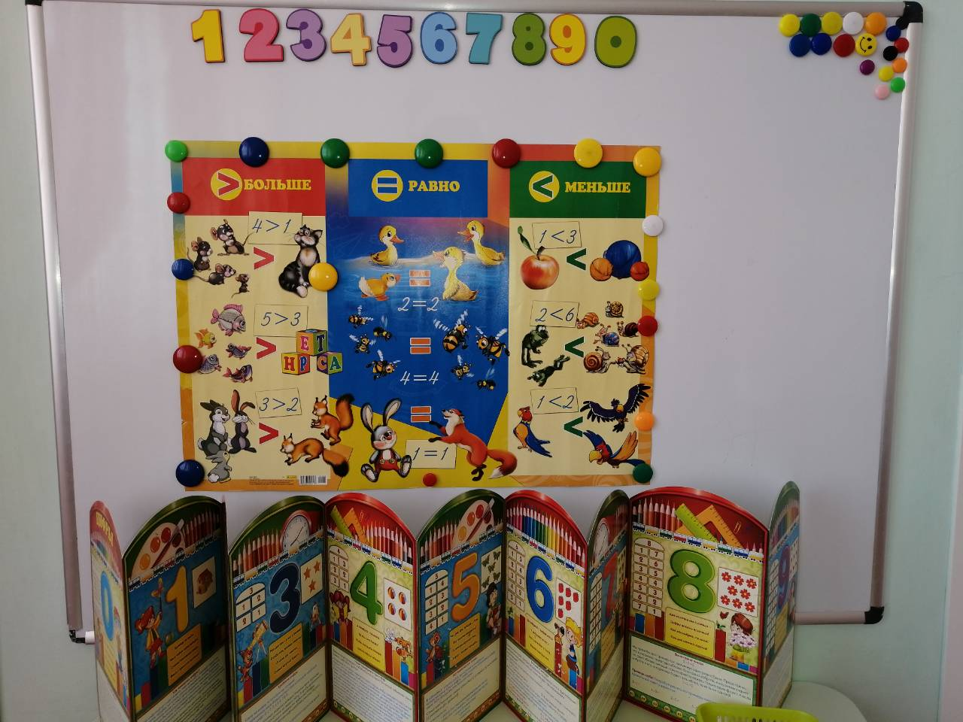
Познавательное развитие
Центр математики

Slide 11
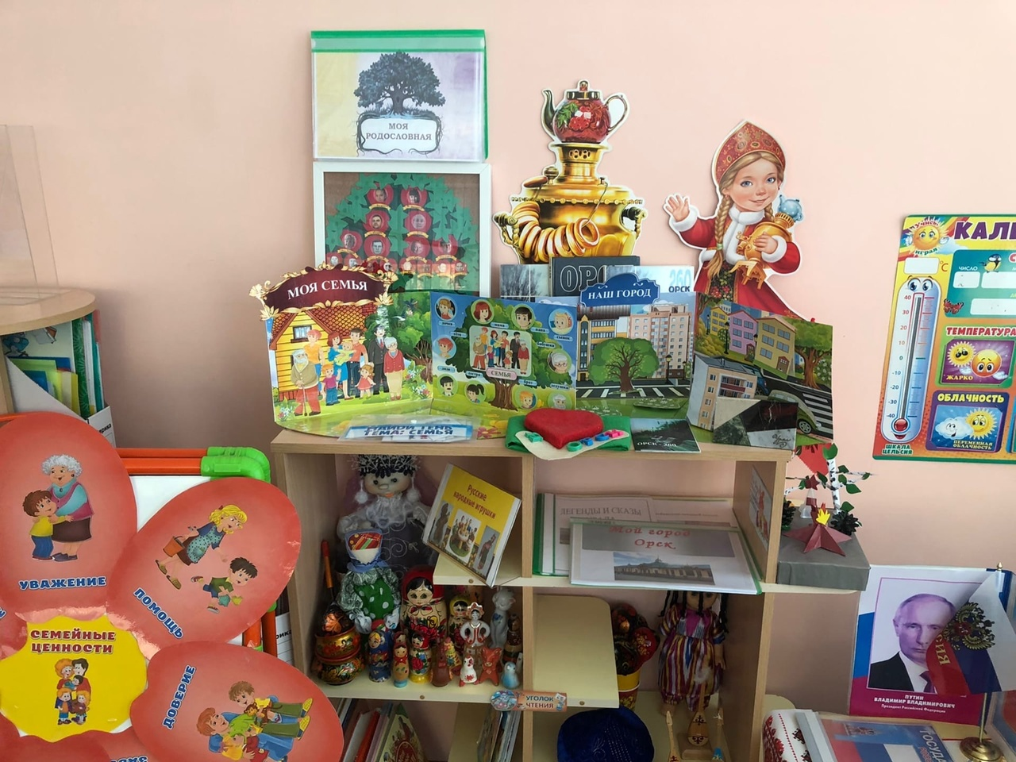
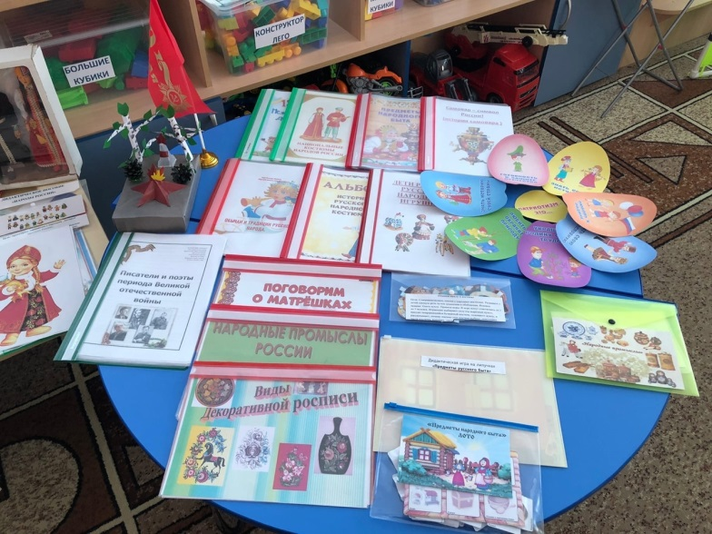
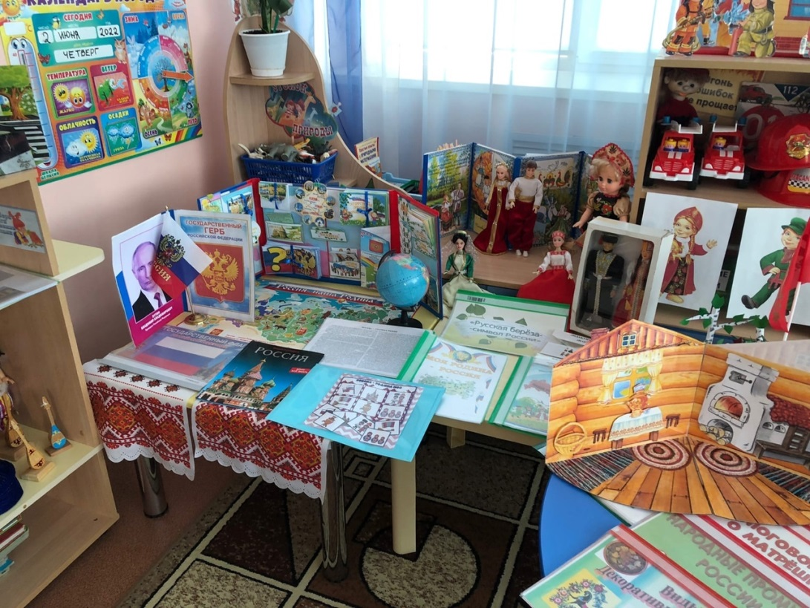
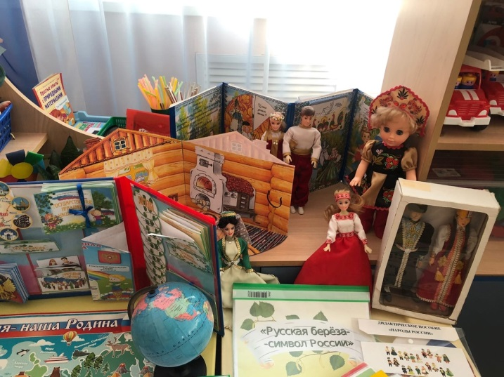
Уголок патриотического воспитания

Slide 12
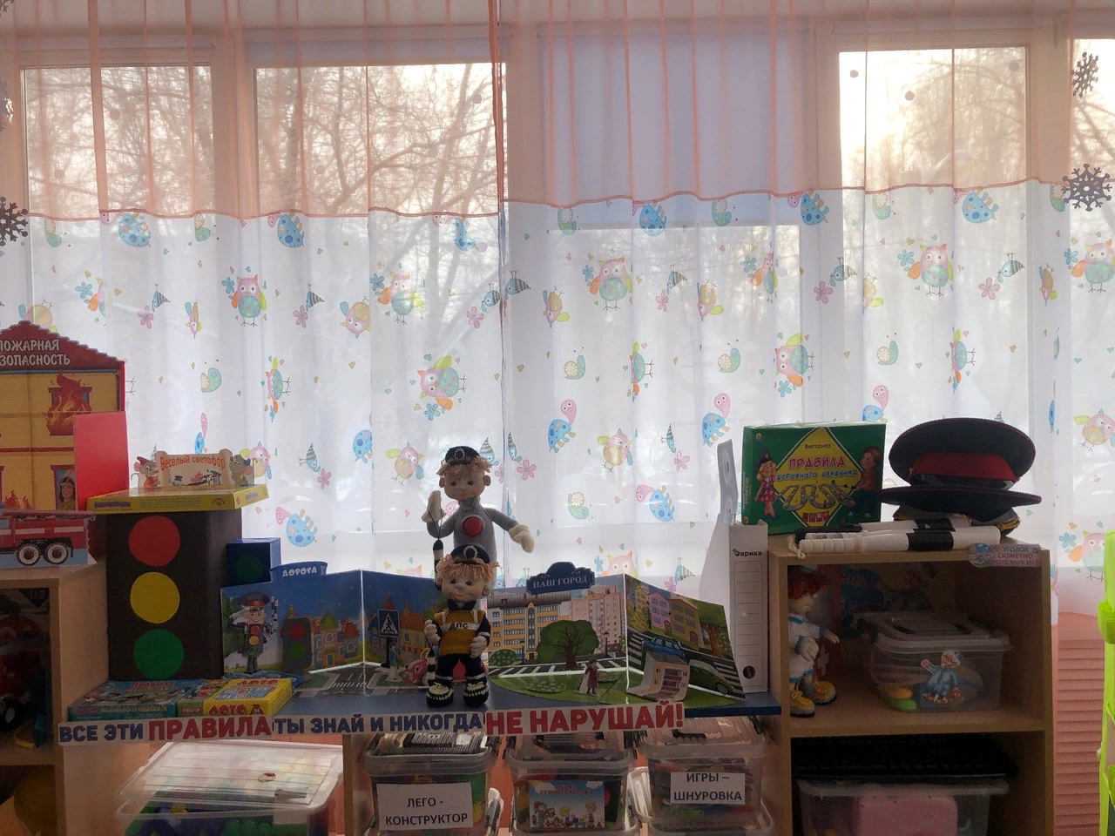
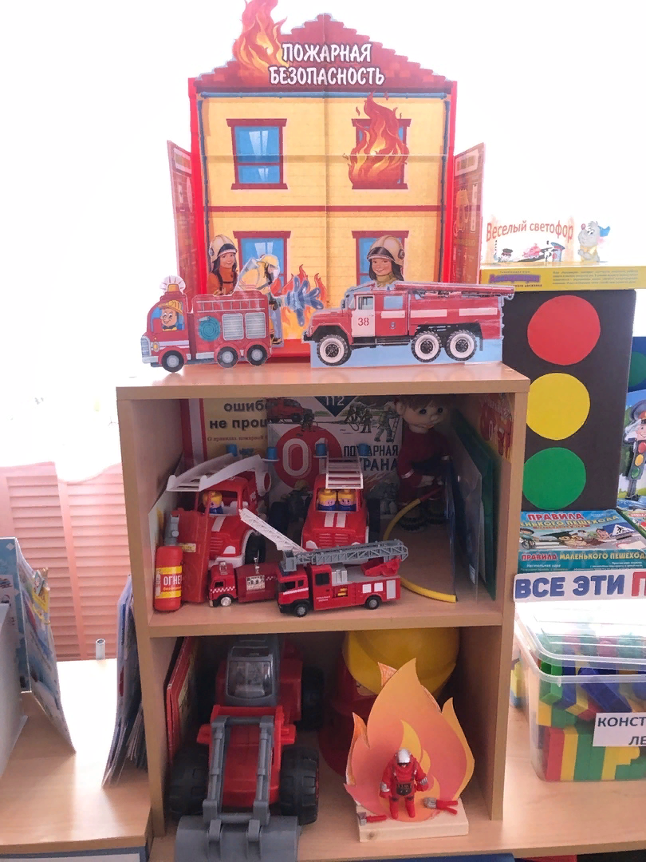
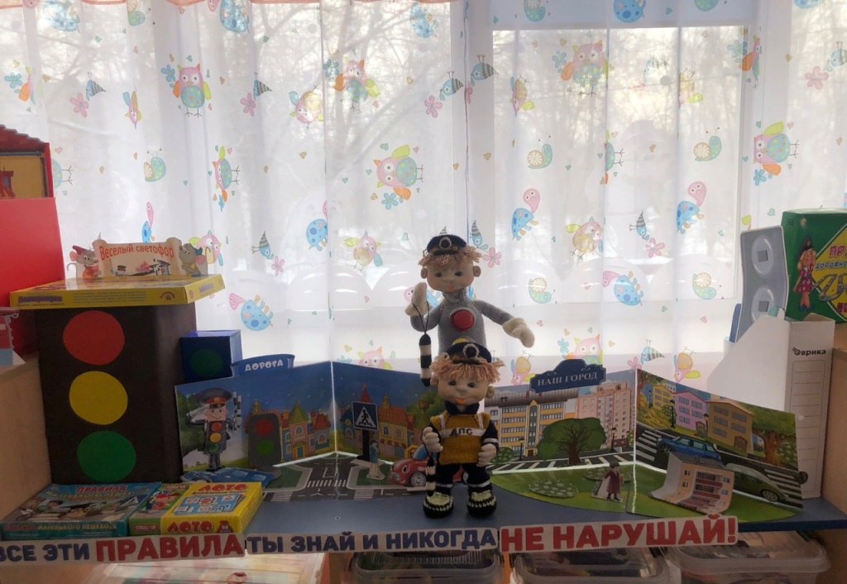
Уголок безопасности

Slide 13
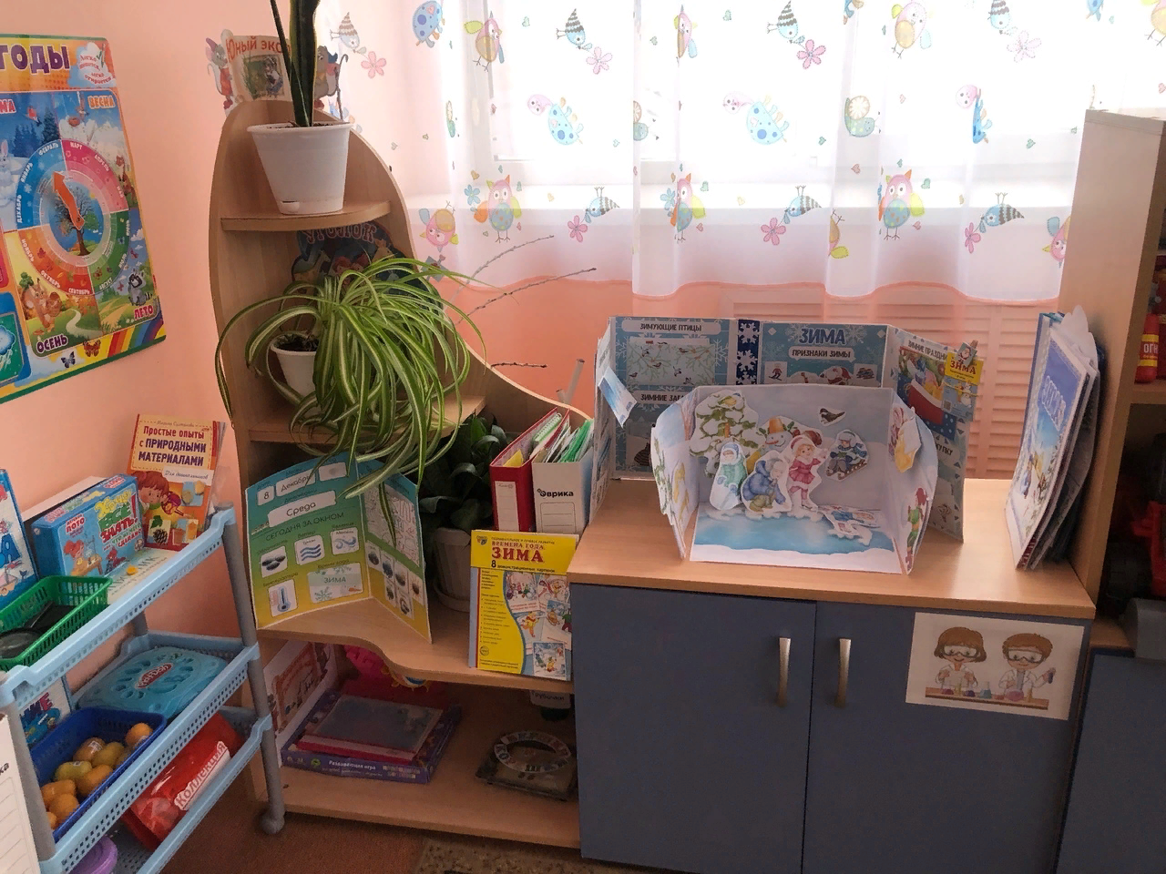
Центр природы и экспериментирования

Slide 14
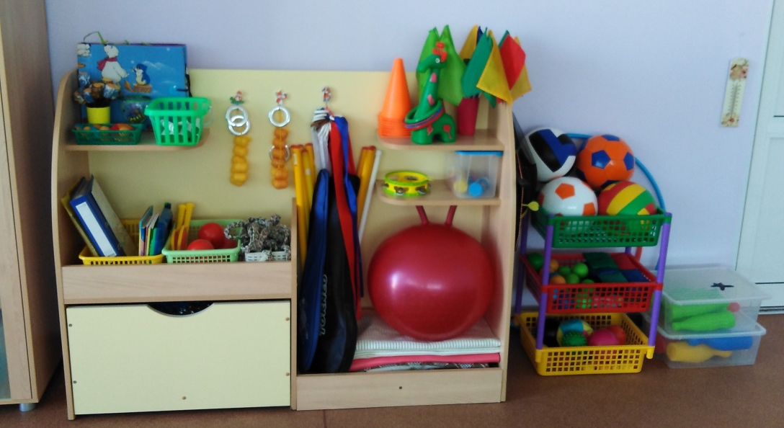
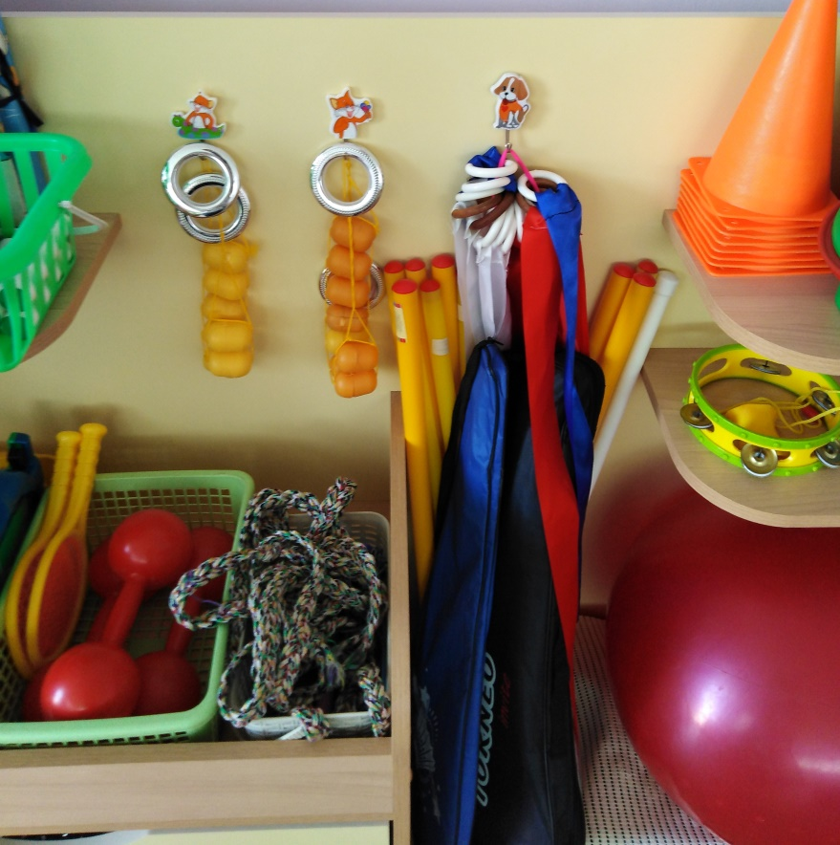
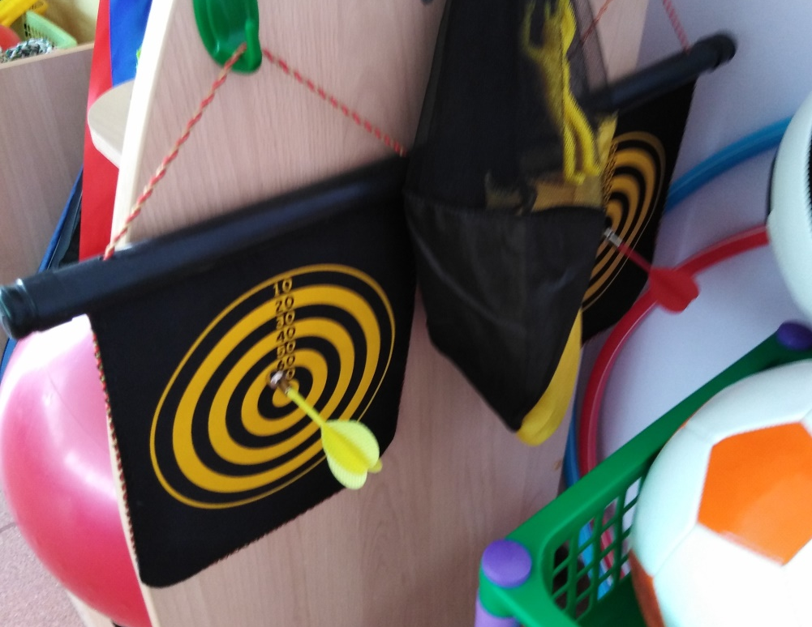
Центр физического развития

Slide 15
СПАСИБО ЗА ВНИМАНИЕ!

